Slide 1


일본의 관광 발전 현황
일본사회와 관광 중간고사 과제
21*02**3 성*혜
Photo by Patrick Reichboth on Unsplash

Slide 2

Contents
일본의 다양한 관광자원
일본에 대한 관광평가
VISIT JAPAN CAMPAGIN
일본의 관광객 추이
한국의 “일본 보이콧” 영향
코로나 19사태로 인한 타격

Slide 3
다양한 관광자원
자연적 관광자원
+
역사적 관광자원
[
]
외국인 관광객이 많이 찾는 국제적인 관광도시

Slide 4

일본에 대한 관광평가
[여행 · 관광 경쟁력 보고서]
일본 종합 4위
[트립 어드바이저]
도쿄 세계 1위
[호텔스 닷컴] 아시아 태평양 지역 도시 별 인기 순위 도쿄 1위
여행 · 관광 경쟁력 순위에서
136 개국 중 스페인, 프랑스,
독일에 이은 4위의 관광 대국

Slide 5
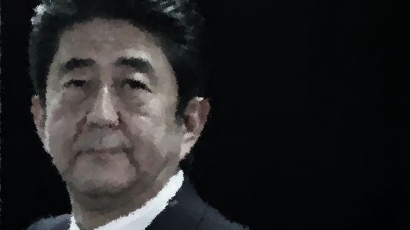
“관광은 일본 성장전략의 큰 기둥”
[관광입국정책]

Slide 6
Visit JAPAN Campaign?
“Visit JAPAN Campaign”
일본 국토 교통성이 구축한
방일 외국인 여행 촉진 캠페인

Slide 7

등장배경
외국인 여행자 수용 전략
외국어로 된 안내 등 외국인 여행자를 위한 정보의 정비를
실시, 관광지 등에서 외국인 여행자를 환영하는 분위기 조성
글로벌 관광 전략
관광 산업 고도화 전략
관광 산업을 더욱 발전시켜 나가기 위해 새로운 관광 사업 전개를 도모, 사업자에 대한 지원 실시. 관광 관련 산업의 연계 강화를 지원
외국인 여행자 방일 촉진 전략
더 많은 외국인의 일본 방문을 촉진하기 위해 조사 등을 실시하고 시장 파악 후, 그 요구에 맞는 여행 상품을 개발하고 이를 해외에 홍보
추진 전략
이러한 전략을 민관이 연계하여 추진하고, 각 시책의 목표 달성도를 항상 측정 새로운 전략을 구축 할 것

Slide 8
방일 촉진 중점 국가 · 지역
-인도네시아
-필리핀
-베트남
-태국
-싱가폴
-호주
-캐나다
-말레이시아
-인도
-러시아
-한국
-대만
-미국
-중국
-홍콩
-영국
-독일
-프랑스
2003
2004
2005
2010
2012

Slide 9
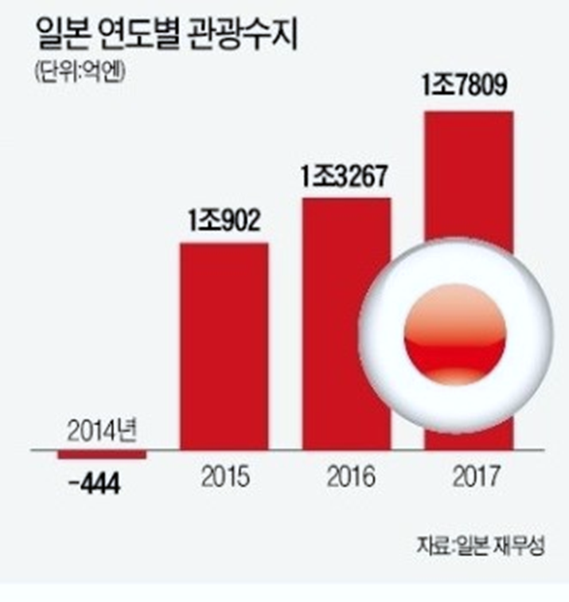
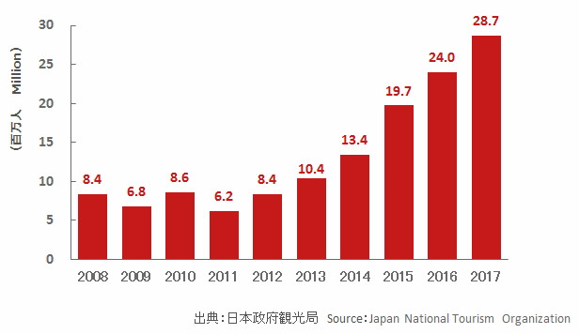
관광객 추이
2013 년 이후 외국인 관광객 계속 증가
2015년부터 흑자전환

Slide 10
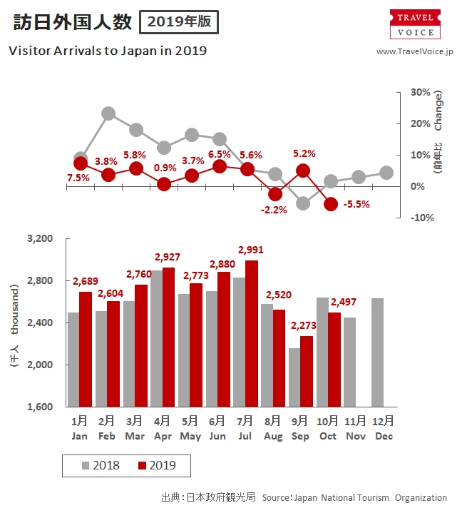
한국의 “일본 보이콧” 영향
2019 년 10 월 방일 외국인
전년도 대비
5.5 % 감소
전년도 대비
감소수
약 14 만명
감소 요인
=한국

Slide 11

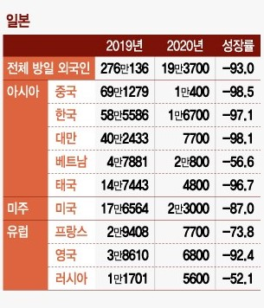




코로나19사태로 인한 타격
올해 2000만·4000만 목표 불가능
(일본정부관광국(JNTO)제공)
지난 3월 방일 외국인 여행객은 19만3700명으로,
전년 동월(276만명) 대비 93% 감소

Slide 12

결론
경제위기가 심화할 경우 여행수요
회복을 기대하기 어려움
도쿄 올림픽 1년 연기됐으나
취소 가능성 다분
코로나 종식 후 국내여행
활성화를 통한 위기 돌파 가능성
코로나 19사태로 전 세계 관광시장이 모두 침체되며 빚어진 불가피한 결과
국내 여행비용 절반 보조 등
관광 지원책을 마련

Slide 13
감사합니다.

Slide 14
-출처-
https://blog.naver.com/hanbangcenter/221927279922
https://www.hankyung.com/international/article/2020050302067
https://terms.naver.com/entry.nhn?docId=1176988&cid=40942&categoryId=39945
https://ja.wikipedia.org/wiki/%E6%97%A5%E6%9C%AC%E3%81%AE%E8%A6%B3%E5%85%89#%E6%97%A5%E6%9C%AC%E3%81%AE%E8%A6%B3%E5%85%89%E3%81%AE%E8%A9%95%E4%BE%A1

